Slide 1
GESTIÓN DE REDES ACADÉMICAS INTERNACIONALES PARA I+D+I
Experiencia de la Maestría de Ordenamiento y Gestión del Territorio y del Observatorio Universitario de Ordenamiento Territorial.
FACULTAD DE CIENCIAS ESPACIALES

Slide 2
REDES ACADÉMICAS
Una red universitaria se refiere a una agrupación de docentes, estudiantes y funcionarios que representan a las entidades educativas, cuya operación es la de compartir sus actividades, recursos y experiencias para analizar, investigar, diseñar y producir esfuerzos colaborativos bajo temáticas en común acuerdo, buscando el mejoramiento de aspectos de la vida académica, educativa, económica, tecnológicas y cultural (Soto Arguedas, 2010).

Slide 3
Una red académica tiene una importancia trascendental, pues permite a los académicos realizar su trabajo con flexibilidad, sobre todo acceder a la cooperación en el desarrollo académico científico, técnico, social y cultural en una comunidad, equipo, grupo o región.

Slide 4
Otro aspecto importante de las redes es el trabajo en equipo bajo un liderazgo académico, que implica a su vez liderazgo en lo administrativo y lo político. Un académico que no es político no es académico. Se requiere saber y hacer política educativa, pues no es esta privativa de otros sino de quienes ejercen el liderazgo académico. Solo los líderes pueden promover y asumir cambios. Se requiere ser profesionales que identifican y resuelven problemas, crean modelos y tienen la capacidad para dialogar con gente de otras disciplinas e integrarse en equipos de trabajo. (Mercado del Collado, 1998).

Slide 5
MAESTRÍA EN ORDENAMIENTO Y GESTIÓN DEL TERRITORIO
La Facultad de Ciencias Espaciales de la Universidad Nacional Autónoma de Honduras (FACES/UNAH) y el Departamento de Geografía y Geología de la Universidad de Alcalá (España), ofrecen a profesionales universitarios de la región Centroamericana el “Programa de Maestría en Ordenamiento y Gestión del Territorio”. Este Programa va dirigido a profesionales universitarios con conocimientos, interés y/o experiencia en Gestión Territorial, Planificación Urbana y Rural, Manejo de Recursos Naturales, Aprovechamiento Sostenible del Territorio, y el Uso de Datos Espaciales, Imágenes Satelitales y Fotografías Aéreas.

Slide 6
OBSERVATORIO UNIVERSITARIO DE ORDENAMIENTO TERRITORIAL
El Observatorio Universitario de Ordenamiento Territorial, adscrito a la Maestría en Ordenamiento y Gestión del Territorio, surge en el 2014 con el inicio de la cuarta promoción de la MOGT, se constituye como un centro orientado a apoyar y fundamentar la investigación científica de la UNAH y aporta al conocimiento riguroso de la temática en el país desde la Cátedra de Ordenamiento Territorial, espacio creado por el Departamento de Ciencias y Tecnologías de la Información Geográfica (FACES) para el intercambio de trabajos, estudios, publicaciones, opiniones técnicas de la temática a nivel nacional y regional.

Slide 7
REDES ACADÉMICAS MOGT -OUOT

Slide 8
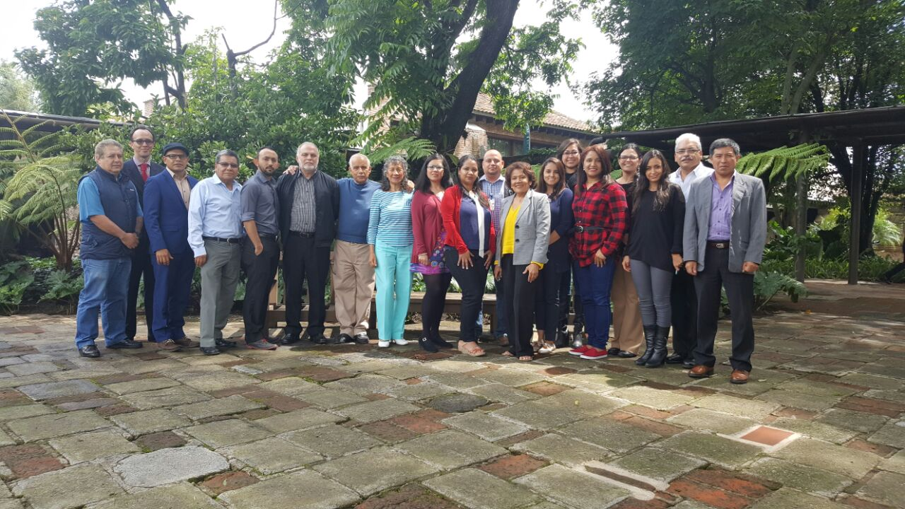
Alianza Mesoamericana de Redes de Universidad por la Sostenibilidad y el Ambiente
Desarrollar actividades de cooperación académica orientadas a la coordinación de eventos de interés común, la realización de proyectos colaborativos de investigación, movilidad de académicos, investigadores y estudiantes; así como, el apoyo a la creación y fortalecimiento de programas de pregrado y posgrado en ambiente y sostenibilidad, gestión de riesgos, y cambio climático.

Slide 9
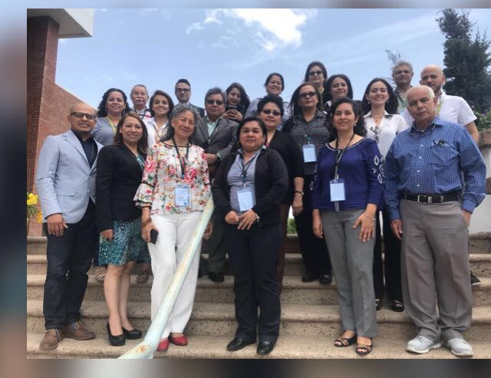
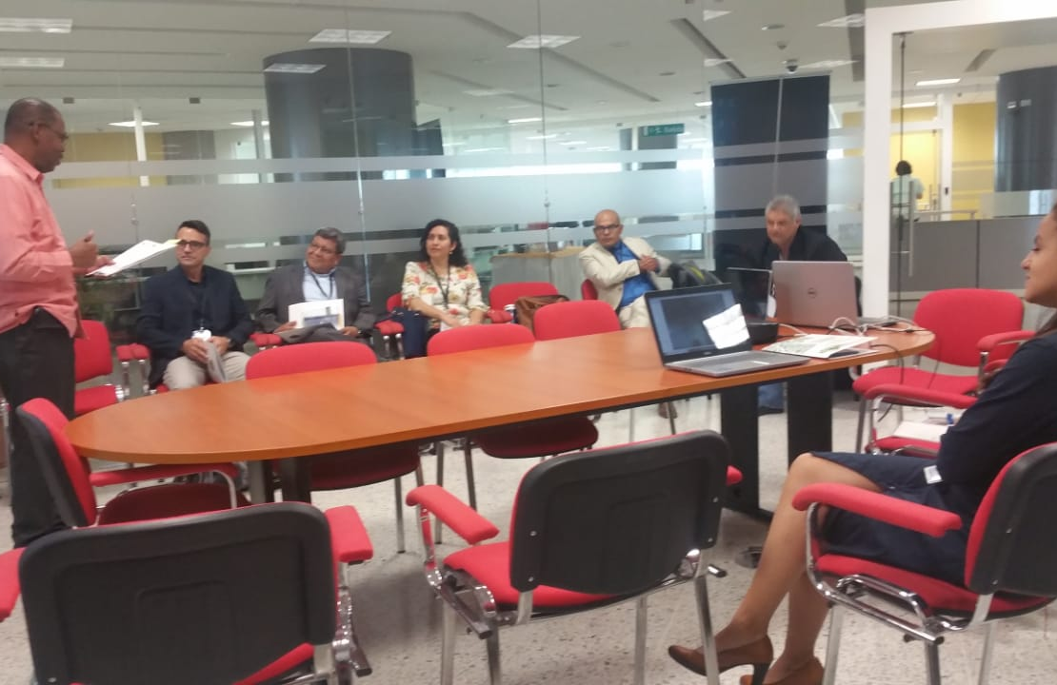
GRUPO DE INVESTIGACIÓN MESOAMERICANO POR EL CAMBIO CLIMÁTICO

Slide 10
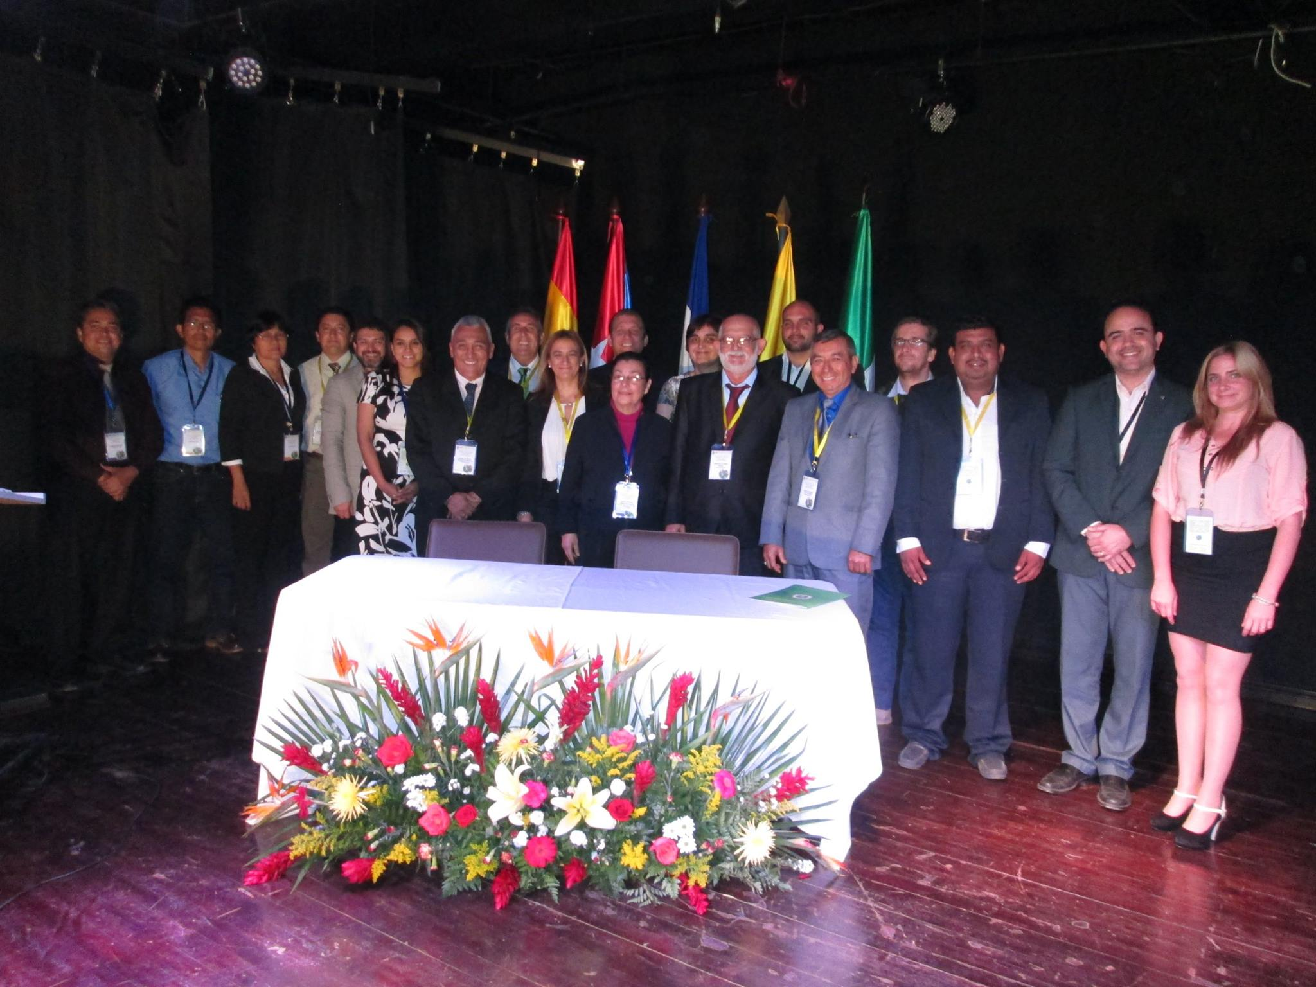
RED IBEROAMERICANA DEL MEDIO AMBIENTE REIMA

Slide 11
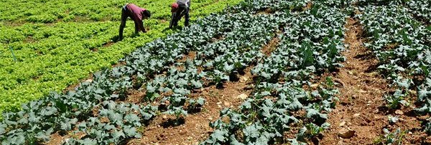
RED LATINOAMERICANA DE OBSERVATORIOS DE LA TIERRA

Slide 12
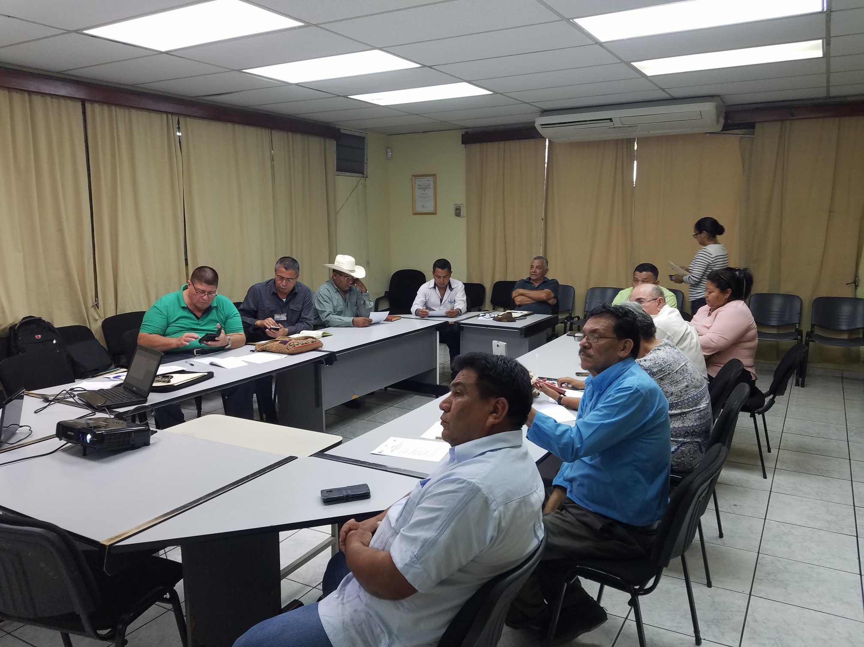
RED DE INICIATIVAS DE MONITOREO DE GOBERNANZA DE LA TIERRA Y RECURSOS NATURALES

Slide 13
CONCLUSIONES. NUEVO CONTEXTO DE LA COOPERACIÓN UNIVERSITARIA
Aún cuando la dimensión internacional siempre ha estado presente en la gestión de la educación superior, los cambios en el mundo de la ciencia y la misma dinámica socioeducativa en cuanto a la globalización, la integración de capital, tecnología e información, se observa una reorientación en el marco de la cooperación internacional que presenta nuevos retos. Estos nuevos retos implican alinearse en el nuevo contexto de la cooperación internacional para las instituciones de educación superior. Esta alineación necesariamente obliga a trabajar en red para apoyarse mutuamente en las funciones académicas de cara a I+D+I.

Slide 14
CONCLUSIONES. NUEVO CONTEXTO DE LA COOPERACIÓN UNIVERSITARIA
Las comunidades académica e investigativas deben asumir una mayor conectividad como elemento clave para garantizar la participación internacional de su capital humano, situación que es posible en el marco de redes de cooperación articuladas. Esta articulación contribuye a potenciar las infraestructuras y recursos humanos existentes, además de aliviar la asimétrica distribución de las capacidades para la investigación-desarrollo innovación (Ì+D+I) en la mayoría de países donde la geografía de la innovación muestra existencia de unos pocos polos de desarrollo científico y tecnológico junto a extensas áreas de menor desarrollo, especialmente en países y en áreas científico-técnicas donde existen masas críticas insuficientes y debilidades en los grupos de I+D.

Slide 15
CONCLUSIONES. NUEVO CONTEXTO DE LA COOPERACIÓN UNIVERSITARIA
El trabajo en red ya no es una opción. Las instituciones de educación superior deben constituirse dentro de estas organizaciones si desean promocionar una cultura académica que reoriente a la comunidad universitaria hacia los nuevos modos de funcionamiento de la cooperación internacional, y que, además, permita demostrar experiencias exitosas de aplicaciones colaborativas se requiere disponer de fondos para financiarlas.

